Slide 1
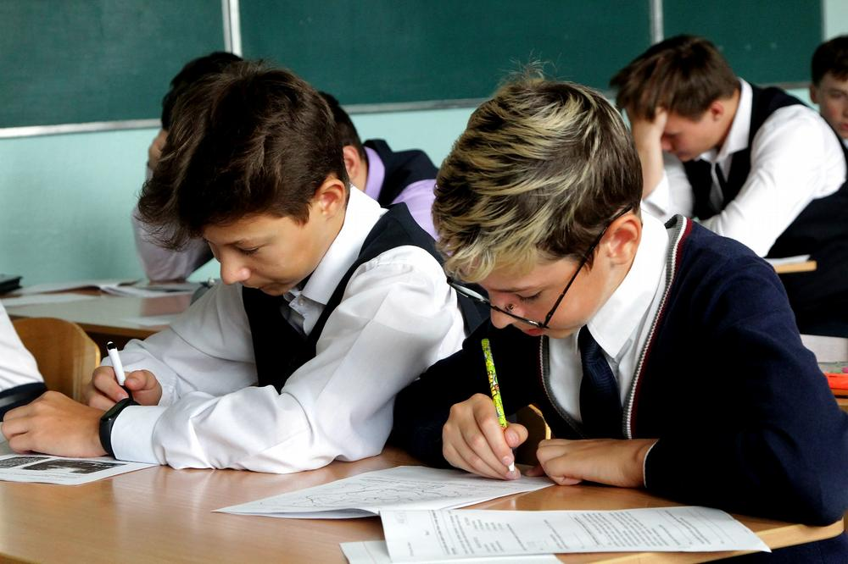
ЛИН-ПРОЕКТ
«Оптимизация процесса подготовки сводного анализа контрольных работ в МБОУ ООШ№15»

Slide 2

Паспорт лин-проекта
Муниципального бюджетного общеобразовательного учреждения "Основная общеобразовательная школа №15",
Ленинск-Кузнецкий городской округ
«Оптимизация процесса подготовки сводного анализа контрольных работ»
ОБЩИЕ ДАННЫЕ
Заказчик: Ю.А Могилатова, и.о. директора МБОУ ООШ №15
Процесс: Оптимизация процесса подготовки сводного анализа контрольных работ
Границы процесса: от анализа контрольной рабо-ты учащегося до сдачи сводной отчетной документации
Руководитель лин-проекта Звонкова Т.Г., зам.директора по УВР
Команда лин-проекта: Мусина Т.Г., зам.директора по УВР, руководители ШМО Татаринова Т.П., Корытина Л.А., Черникова Т.М., Чибранова Н.В.
ОБОСНОВАНИЕ ВЫБОРА ПРОЦЕСС
1. Потеря времени при анализе контрольных работ учащихся.
2. Потеря времени при проведении сравнительного анализа контрольных работ.
3. Потеря времени при подготовке сводного анализа руководителем МО.
4. Потеря времени при передаче данных.
ЦЕЛЬ ПРОЕКТА
Сокращение времени на подготовку сводного анализа контрольных работ.
ЭФФЕКТЫ ПРОЕКТ
Сокращение времени на подготовку сводного анализа контрольных работ.
Сокращение времени на передачу данных.
СРОКИ
Дата начала проекта: 17.02.2021 г.
Дата окончания проекта: 15.05.2021 г.

Slide 3
ВЕДЕНИЕ В ПРЕДМЕТНУЮ ОБЛАСТЬ (ОПИСАНИЕ СИТУАЦИИ «КАК ЕСТЬ»)
Карта текущего состояния процесса
«Оптимизация процесса подготовки сводного анализа контрольных работ»
Потеря времени при поиске результатов предыдущей контрольной работы
Потеря времени за отсутствия единого шаблона
Потеря времени при передаче информации
1
2
3
УЧИТЕЛЬ
УЧИТЕЛЬ
УЧИТЕЛЬ
Проводит анализ контрольных работ
Проводит сравнительный анализ по классу
Сдаёт анализ руководителю МО
90 – 120 мин.
45 – 50 мин.
5 – 50 мин.

Slide 4
ВЕДЕНИЕ В ПРЕДМЕТНУЮ ОБЛАСТЬ (ОПИСАНИЕ СИТУАЦИИ «КАК ЕСТЬ»)
Карта текущего состояния процесса
«Оптимизация процесса подготовки сводного анализа контрольных работ»
Потеря времени из-за отсутствия единого шаблона
Потеря времени из-за отсутствия единого шаблона
Потеря времени при передаче информации
4
5
6
РУКОВОДИТЕЛЬ МО
РУКОВОДИТЕЛЬ
МО
ЗАМЕСТИТЕЛЬ ДИРЕКТОРА
Готовит сводный анализ по классу (параллелям)
Сдаёт отчёт заместителю директора
Готовит аналитическую справку
ВПП:
280-410 мин
90 – 120 мин.
5 – 10 мин.
45 – 60 мин.

Slide 5



ПИРАМИДА ПРОБЛЕМ
Федеральный
уровень
Региональный уровень
Потеря времени при поиске предыдущих результатов.
2. Потеря времени из-за отсутствия единого
шаблона.
3. Потеря времени при передачи информации.
1
2
Уровень организации
(
отдела, управления, комитета
-
)
3

Slide 6
АНАЛИЗ ПРОБЛЕМ
ПРОБЛЕМА
ПЕРВОПРИЧИНА
РЕШЕНИЕ
ВКЛАД В ДОСТИЖЕНИЯ ЦЕЛИ, МИН.
Потеря времени при анализе контрольных работ | Нет единого ключа проверки | Разработка оценочных карт | 45 - 60
Потеря времени при проведении сравнительного анализа контрольных работ | Необходимость поиска результатов предыдущих контрольных работ | Составление сводной таблицы | 135 - 170
Потеря времени при подготовке сводного анализа руководителем М О | Нет единой формы предоставления информации | Размещение сводной таблицы в локальной сети | 15 - 30
Потеря времени при передаче данных | Человеческий фактор | Ведение электронного документооборота | 9 - 55

Slide 7
ВЕДЕНИЕ В ПРЕДМЕТНУЮ ОБЛАСТЬ (ОПИСАНИЕ СИТУАЦИИ «КАК ЕСТЬ»)
Карта текущего состояния процесса
«Оптимизация процесса подготовки сводного анализа контрольных работ»
Разработка оценочных карт
Экономия: 45 – 60 мин.
Разработка сводной таблицы, объединяющей результаты предыдущих КР
Экономия: 135 – 170 мин.
Размещение сводной таблицы в локальной сети
Экономия: 15 – 30 мин.
Использование электронного документооборота Экономия: 9 – 55 мин
УЧИТЕЛЬ
УЧИТЕЛЬ
РУКОВОДИТЕЛЬ МО
ЗАМ.ДИРЕКТОРА
Проводит анализ КР по классам с использованием диагностических карт
Вносит результаты в общий электронный документ, размещенный в сети
Передаёт отчёт заместителю директора по локальной сети
Оформляет справку на основе готовых документов в сети
45 – 60 мин.
30 – 45 мин.
1 – 2 мин.
30 – 45 мин
ЭКОНОМИЯ: 174 – 258 мин. ВПП: 106 – 152 мин. КОЭФ.: 60% - 62%

Slide 8



ДОСТИГНУТЫЕ РЕЗУЛЬТАТЫ
Устранили потери времени в процессе:
передачи информации;
- при подготовке сводного анализа контрольных работ.
Организовали: внутрикорпоративное обучение для педагогических работников МБОУ ООШ №15
Сформировалась команда единомышленников
БЫЛО:
Отсутствовал единый подход при анализе контрольных работ.
Большие потери времени при передачи информации.
СТАЛО:
Разработаны оценочные карты, сводная таблица для единообразного предоставления информации.
Введён электронный документооборот.

Slide 9
ДОСТИГНУТЫЕ РЕЗУЛЬТАТЫ
60% - 62%
ЭФФЕКТ
106 – 152 мин.
Сокращение времени на составление анализа контрольных работ.
Сокращение времени на передачу информации.

